Slide 1
Zakonska regulativa i akti za postupanje komunalnog redarstva

Slide 2
Komunalno redarstvo postupa po sljedećim zakonskim i podzakonskim aktima:
Zakon o komunalnom gospodarstvu (NN 68/18, 110/18)
Zakon o održivom gospodarenju otpadom (NN 94/13 , 73/17, 14/19, 98/19)
Zakon o zaštiti od buke (NN 30/9 , 55/13 , 153/13 , 41/16, 114/18)
Zakon o građevinskoj inspekciji (NN 153/13)
Pravilnik o jednostavnim i drugim građevinama i radovima ( NN 112/17, 34/18, 36/19, 98/19)
Zakon o zaštiti od svjetlosnog onečišćenja (NN 14/19)
Zakon o zaštiti životinja (NN 102/17, 32/19)
Zakon o prijevozu u cestovnom prometu (NN 41/18, 98/19)
Zakon o ugostiteljskoj djelatnosti (NN 85/15, 121/16, 99/18, 25/19, 98/19)

Slide 3
Zakon o sigurnosti prometa na cestama (NN 67/08, 48/10, 74/11, 80/13, 158/13, 92/14, 64/15, 108/17, 70/19)
Zakon o cestama (NN 84/11 , 22/13 , 54/13 , 148/13 , 92/14, 110/19)
Pravilnik o energetskom pregledu zgrade i energetskom certificiranju (NN 88/17)
Smjernice komunalnim redarima za primjenu zakona o građevinskoj inspekciji (https://mgipu.gov.hr/UserDocsImages//dokumenti/Inspekcija//Smjernice_primjenaZGI.pdf)
Pravilnik o agrotehničkim mjerama (NN 22/19)
KAKO?
Prekršajni zakon (NN 107/07 , 39/13 , 157/13 , 110/15 , 70/17, 118/18)
Zakon o općem upravnom postupku (NN 47/09)
Ovršni zakon (NN 112/12, 25/13, 93/14, 55/16, 73/17 - novi zakon još nije objavljen?!?)

Slide 4
Akti jedinica lokalne samouprave (JLS)
Odluka o komunalnom redu
Odluka o dimnjačarskoj službi
Odluka o ugostiteljskoj djelatnosti
Odluka o uređenju prometa
Odluka o nerazvrstanim cestama
Odluka o autotaksi prijevozu
Odluka o držanju i postupanju sa psima i mačkama, o načinu postupanja s neupisanim psima te napuštenim i izgubljenim životinjama
Odluka o agrotehničkim mjerama
Plan rasvjete, Akcijski plan rasvjete

Slide 5
ZKG (NN 68/18, 110/18)
Odluka o komunalnom redu (čl. 104.):
uređenje naselja (i privatnog vlasništva vidljivog s površine javne namjene)
korištenje površina javne namjene
održavanje čistoće
mjere za provođenje navedenog – nadzor provodi komunalno redarstvo
optužni prijedlog podnosi upravno tijelo
obveze i ovlaštenja komunalnog redara definirana u ZKG (čl. 109. – 117.)

Slide 6
Zakon o održivom gospodarenju otpadom
(NN 94/13, 73/17, 14/19, 98/19) 1.
Obveze izvršnog tijela jedinice lokalne samouprave
Članak 28.
(1) Izvršno tijelo JLS samouprave dužno je na svom području osigurati:
javnu uslugu i uslugu povezanu s javnom uslugom na način propisan zakonom i uredbom
odvojeno prikupljanje problematičnog otpada, otpadnog papira i kartona, metala, stakla, plastike i tekstila, krupnog (glomaznog) komunalnog otpada i otpada propisanog pravilnikom čl.86.st.4. zakona
sprječavanje odbacivanja otpada na način suprotan ovom Zakonu te uklanjanje tako odbačenog otpada,
provedbu Plana,
donošenje i provedbu plana gospodarenja otpadom JLS
provođenje izobrazno-informativne aktivnosti na svom području i
mogućnost provedbe akcija prikupljanja otpada.

Slide 7
Posljedice (čl. 168. i 169.) 2.
Kaznu za neprovođenje ili lošu provedbu ZOGO-a i Uredbe na području JLS plaća iz džepa načelnik / gradonačelnik (30.000 – 100.000 kuna)
Što to znači?
  gradonačelnik je osobno odgovoran za donošenje i provedbu plana i odluka (o gospodarenju komunalnim otpadom u JLS, mjerama za sprečavanje nepropisnog odlaganja otpada…), dostavu odluka i izvješća, cjenik, zakonitost rada komunalnog društva u domeni dozvola, nenamjensko trošenje sredstava namjenske naknade za gradnju građevina za gospodarenje otpadom, zatvaranje odlagališta, odvojeno sakupljanje raznih kategorija otpada…

Slide 8
Posljedice (čl. 169.) 3.
Gradonačelnik se kažnjava ako:
komunalni redar ne provede redoviti godišnji nadzor radi utvrđivanja postojanja odbačenog otpada (članak 36. stavak 2. točka 3.),
komunalni redar rješenjem ne naredi uklanjanje otpada vlasniku nekretnine na kojoj je nepropisno odložen otpad, ili posjedniku nekretnine, ako vlasnik nekretnine nije poznat ili osobi koja sukladno posebnom propisu upravlja određenim područjem (dobrom), ako je otpad odložen na tom području (dobru) ili osobi koja je zatečena da odbacuje otpad izvan lokacije gospodarenja otpadom (članak 36. stavak 3.),
komunalni redar ne utvrdi ispunjenje obveze određene rješenjem (članak 36. stavak 6.),
komunalni redar utvrdi da obveza određena rješenjem iz članka 36. stavka 3. ovoga Zakona nije izvršena, a jedinica lokalne samouprave odnosno Grad Zagreb ne osigura uklanjanje tog otpada predajom ovlaštenoj osobi za gospodarenje tom vrstom otpada (članak 36. stavak 6.).

Slide 9
Postupanje komunalnog redara (NN 14/19) 4.
Članak 147a.
(1) Komunalni redar ovlašten je utvrditi identitet fizičke osobe počinitelja odbacivanja otpada uvidom u osobni identifikacijski dokument ili na drugi odgovarajući način.
(2) Fizička osoba počinitelj odbacivanja otpada dužna je na zahtjev predočiti na uvid komunalnom redaru osobni identifikacijski dokument radi utvrđivanja identiteta počinitelja odbacivanja otpada.
(3) Ako fizička osoba počinitelj odbacivanja otpada na zahtjev komunalnog redara ne predoči na uvid osobni identifikacijski dokument radi provjere identiteta komunalni redar je ovlašten zatražiti pružanje pomoći od djelatnika ministarstva nadležnog za unutarnje poslove radi utvrđivanja identiteta počinitelja odbacivanja otpada.

Slide 10
Uklanjanje odbačenog otpada – obveze komunalnog redara 5.
Članak 36.
(3) Radi provedbe mjera iz stavka 1. točke 2. ovoga članka komunalni redar rješenjem naređuje uklanjanje otpada vlasniku nekretnine na kojoj je nepropisno odložen otpad ili posjedniku nekretnine ako vlasnik nekretnine nije poznat ili osobi koja sukladno posebnom propisu upravlja određenim područjem (dobrom), ako je otpad odložen na tom području (dobru) ili osobi koju je zatekao da odbacuje otpad izvan lokacije gospodarenja otpadom.
(7) Ako komunalni redar utvrdi postojanje opravdane sumnje da je opasni ili drugi otpad odbačen na nekretnini čiji vlasnik, odnosno posjednik, ako vlasnik nekretnine nije poznat, odnosno osoba koja, sukladno posebnom propisu, upravlja određenim područjem (dobrom), ne dopušta pristup radi utvrđivanja činjeničnog stanja u vezi odbačenog otpada, komunalni redar ovlašten je zatražiti nalog suda i asistenciju djelatnika ministarstva nadležnog za unutarnje poslove radi pristupa na nekretninu u svrhu utvrđivanja činjenica.

Slide 11
Uklanjanje odbačenog otpada – obveze komunalnog redara 6.
Članak 36.
(4) Rješenjem iz stavka 3. ovoga članka određuje se: lokacija odbačenog otpada, procijenjena količina otpada, obveznik uklanjanja otpada, te obveza uklanjanja otpada predajom ovlaštenoj osobi za gospodarenje tom vrstom otpada u roku koji ne može biti duži od 6 mjeseca od dana zaprimanja rješenja.
(6) Istekom roka određenog rješenjem iz stavka 4. ovoga članka komunalni redar utvrđuje ispunjavanje obveze određene rješenjem. Ako komunalni redar utvrdi da obveza određena rješenjem iz stavka 3. ovoga članka nije izvršena, jedinica lokalne samouprave, odnosno Grad Zagreb dužan je osigurati uklanjanje tog otpada predajom ovlaštenoj osobi za gospodarenje tom vrstom otpada

Slide 12
Uredba o gospodarenju komunalnim otpadom (NN 50/17, 84/19) 7.
Uredbom se propisuje sadržaj odluke o načinu pružanja javne usluge, način gospodarenja komunalnim otpadom u vezi s javnom uslugom prikupljanja miješanog komunalnog otpada i biorazgradivog komunalnog otpada te odvojenog prikupljanja otpadnog papira, metala, stakla, plastike, tekstila, problematičnog otpada i krupnog (glomaznog) otpada, prostorni razmještaj reciklažnih dvorišta…
Pojedinačno korištenje javne usluge
Cijena: fiksni, varijabilni dio, ugovorna kazna
- Ugovorna kazna je iznos određen Odlukom koji je dužan platiti korisnik usluge u slučaju kad je postupio protivno Ugovoru – NADZOR I NAPLATU KAZNE provodi DAVATELJ USLUGE!!!!!!
KOMUNALNI REDAR NEMA OVLASTI POSTUPANJA temeljem ove UREDBE!!!!!!!!

Slide 13
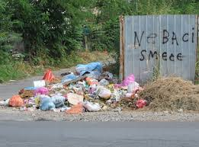
Tko postupa – komunalni redar ili davatelj javne usluge?

Slide 14
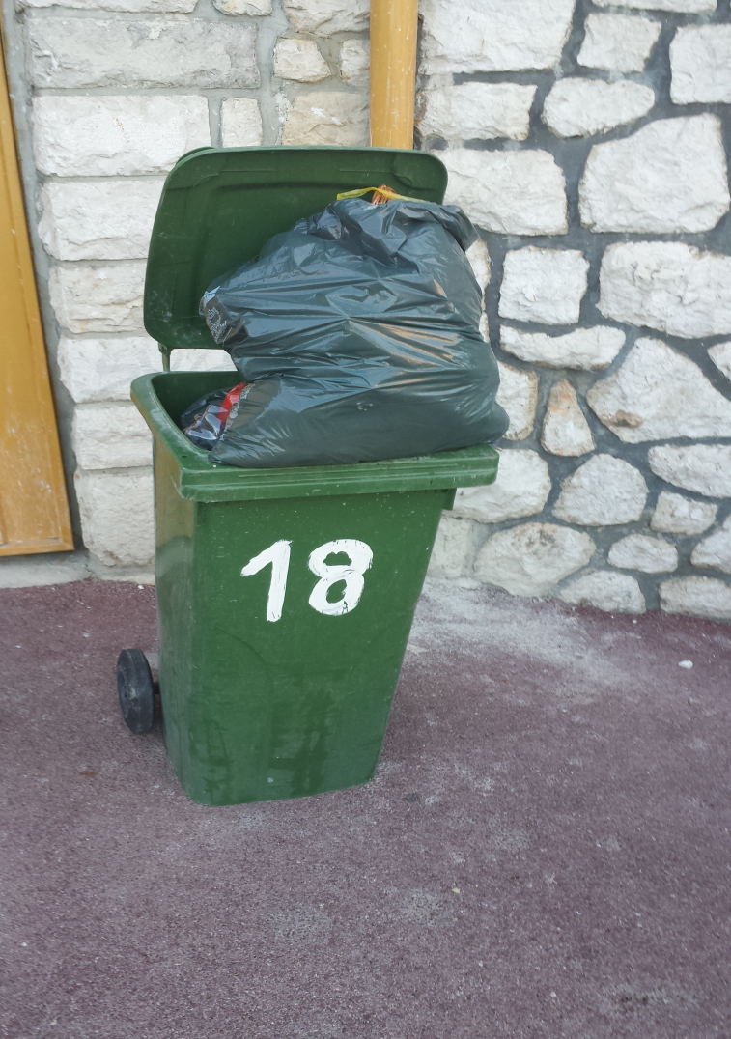
Tko postupa – komunalni redar ili davatelj javne usluge?
Čl. 7. tč. 4. Uredbe:
korisnik odgovara za postupanje s otpadom i spremnikom na obračunskom mjestu korisnika usluge sukladno Zakonu, ovoj Uredbi i Odluci

Slide 15
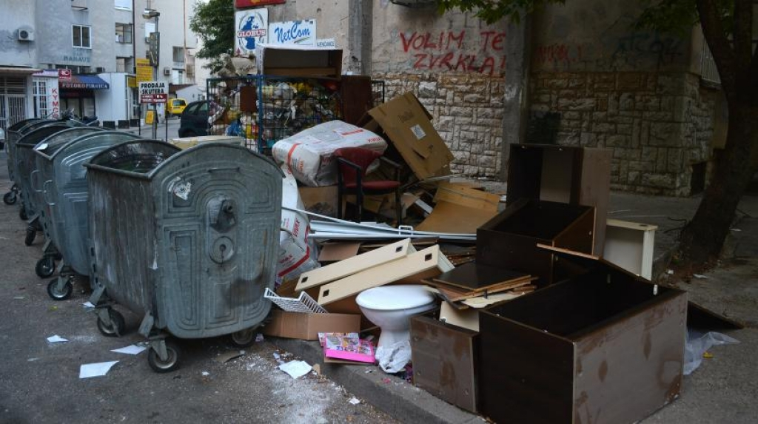
Tko postupa – komunalni redar ili davatelj javne usluge?
Čl. 7. tč. 5. Uredbe:
korisnik zajedno s ostalim korisnicima usluge na istom obračunskom mjestu odgovara za obveze nastale zajedničkim korištenjem spremnika sukladno Zakonu, ovoj Uredbi i Odluci

Slide 16
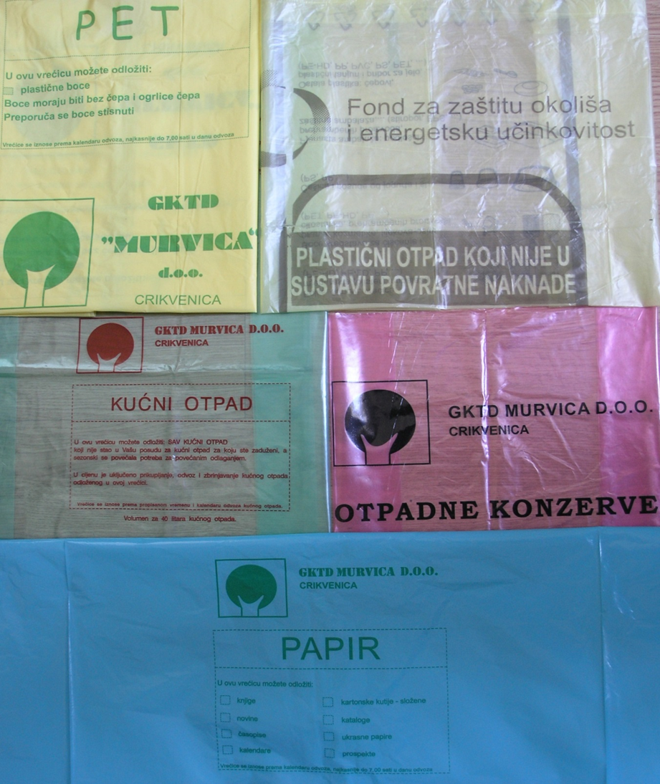
Tko postupa – odvoz otpada „od vrata do vrata”?
Davatelj javne usluge (komunalno društvo) – ugovorne kazne!

Slide 17
Paradoks: tko postupa na „zelenom otoku”?
Usluga povezana s javnom uslugom je odvojeno sakupljanje komunalnog otpada putem reciklažnog dvorišta, mobilnog reciklažnog dvorišta, spremnika na javnim površinama i kod korisnika usluge te odvojeno prikupljanje krupnog (glomaznog) komunalnog otpada.
Korisnik javne usluge odgovara za postupanje s otpadom i spremnikom na obračunskom mjestu korisnika usluge.
Da li je „zeleni otok” obračunsko mjesto (adresa korisnika) – NIJE!
Tko postupa? KOMUNALNI REDAR!

Slide 18
Zakon o zaštiti od buke (NN 30/9, 55/13, 153/13, 41/16, 114/18) 1.
Članak 16.
… nadzor nad provedbom odluka predstavničkih tijela JLS provodi komunalno redarstvo.
Odluka JLS regulira:
uporabu akustičkih i elektroakustičkih uređaja na otvorenom u objektima registriranim za obavljanje ugostiteljske djelatnosti (ako akt JLS ne određuje drugačije, ne smije prelaziti vrijeme nakon 24.00 sati),
lokacije (ulice, trgovi, dijelovi, zone…) na kojima buka smije prekoračiti dopuštenu granicu (javni skupovi i priredbe), putevi dolaska i odlaska sudionika

Slide 19
Zakon o zaštiti od buke 2.
Komunalni redari su ovlašteni:
zatražiti od vlasnika / organizatora rješenje sanitarne inspekcije o zadovoljavanju uvjeta zaštite od buke,
pregledati da li su uređaji delimitirani.
Komunalni redari rješenjem naređuju upravne mjere po čl.18.st.1, tč. 1-4:
naređuju akustična mjerenja osobama koje koriste izvore buke
naređuju poduzimanje propisanih utvrđenih mjera zaštite od buke
zabranjuju uporabu izvora buke prije poduzimanja mjera zaštite
zabranjuju obavljanje djelatnosti (ako mjera 3. ne može imati efekta)

Slide 20
Zakon o zaštiti od buke 3.
Komunalni redari predlažu pokretanje prekršajnog postupka po čl.19.st.1. tč. 1,2,3,4,9 Zakona:
ako pravna ili fizička osoba ne provodi zaštitu od buke
ako obavlja radove, djelatnosti i sl. koje u boravišnim prostorima uzrokuju buku štetnu po zdravlje ljudi
ako rabi elektroakust. Ili akustičke uređaje na otvorenom suprotno gradskoj odluci
ako buka ad 3. prelazi najviše dopuštene razine buke na otvorenom
ako pravna ili fizička osoba ne provede naređene ili propisane mjere zaštite

Slide 21
Zakon o zaštiti od buke 4.
Komunalni redari ovlašteni su po čl. 19. st. 5. i 6. na licu mjesta naplatiti kaznu odgovornoj osobi u pravnoj osobi i fizičkoj osobi koja obavlja djelatnost za koju treba provesti mjere zaštite od buke, a osoba postupa suprotno odluci JLS.
Čl. 19. st. 5. i 6.
prvi prekršaj 1.000 kn
drugi istovjetni prekršaj 3.000 kn
Članak 33. Prekršajnog zakona
(6) Za prekršaj propisan odlukom jedinice lokalne i područne (regionalne) samouprave, za počinitelja prekršaja fizičku osobu ne može biti propisana ni izrečena novčana kazna u iznosu manjem od 100,00 kuna ni većem od 2.000,00 kuna.

Slide 22
Zakon o zaštiti od buke 5.
Ukoliko se utvrdi prekršaj ovlašteni su:
ZABRANITI UPORABU IZVORA BUKE DO PODUZIMANJA MJERA ZAŠTITE OD BUKE
NAREDITI PODUZIMANJE PROPISANIH UTVRĐENIH MJERA ZA ZAŠTITU OD BUKE
ZABRANITI OBAVLJANJE DJELATNOSTI AKO JE ISTA ZAPOČETA BEZ RJEŠENJA NADLEŽNOG MINISTARSTVA
PODNIJETI OPTUŽNI PRIJEDLOG/OBAVEZNI PREKRŠAJNI NALOG

Slide 23
Zakon o zaštiti od svjetlosnog onečišćenja (NN 14/19) 1.
Komunalni redar radi ono što nije u domeni inspekcije!?!
Na snagu stupio 1.4.2019.
Komunalni redar nadzire zabranu iz čl. 11. st. 5:
1. uporabu svjetlosnih snopova bilo kakve vrste ili oblika usmjerenih prema nebu ili prema prirodnom vodnom tijelu
2. rasvjetljavanje vanjskom rasvjetom otvora (prozora i/ili vrata) zaštićenog ili stambenog prostora iznad vrijednosti propisanih pravilnikom iz članka 9. ovoga Zakona
3. postavljanje vanjske rasvjete tako da ona svojim usmjerenjem i izlaznim svjetlosnim tokom svjetlosti na otvorima (prozori i/ili vrata) nepokretnih kulturnih dobara proizvodi emisije veće od dopuštenih razina
4.usmjerenje svjetiljki interijera u građevinama s transparentnom fasadom prema vidljivom dijelu neba
5. ugrađivanje svjetiljki i ostalih izvora svjetlosti protivno obveznom načinu upravljanja rasvjetljavanjem propisanom pravilnikom iz članka 9. ovoga Zakona
6. ugrađivanje svjetiljki i ostalih izvora svjetlosti koji prelaze najviše dopuštene razine rasvjetljavanja okoliša za vanjsku rasvjetu propisane pravilnikom iz članka 9. ovoga Zakona

Slide 24
Zakon o zaštiti od svjetlosnog onečišćenja 2.
7. ugradnja ekološki neprihvatljivih svjetiljki
8. postava svjetiljki tako da svijetle u horizont i iznad njega te u prirodna vodna tijela, osim u slučajevima dopuštenim ovim Zakonom
9. da svjetlosni tok svjetiljki pri rasvjetljavanju oglasnih ploča vanjskim svjetiljkama, kod dekorativne i krajobrazne rasvjete te rasvjete pročelja objekta izlazi iz gabarita osvjetljavanja
10. u zaštićenim područjima, radi očuvanja ekosustava i bioraznolikosti, postavljati svjetiljke korelirane temperature boje svjetlosti iznad 2200 K te osvijetljene oglasne ploče
11. postavljati cestovnu i javnu rasvjetu uz prirodna vodna tijela tako da svojim usmjerenjem i izlaznim tijekom svjetlosti na vodenoj površini emitiraju svjetlost veću od emisija propisanih pravilnikom iz članka 9. ovoga Zakona
12. postavljati oglasne ploče tako da zaklanjaju ili smanjuju vidljivost postavljenih prometnih znakova ili zasljepljuju sudionike u prometu ili odvraćaju njihovu pozornost u mjeri koja može biti opasna za sigurnost prometa
13. postavljati oglasne ploče koje emitiraju svjetlost veću od emisija propisanih pravilnikom iz članka 9. ovoga Zakona

Slide 25
Zakon o zaštiti od svjetlosnog onečišćenja (NN 14/19) 3.
Mjere komunalnog redara:
operateru rasvjete naređuje gašenje rasvjete protivne čl.11.st.5.
operateru rasvjete naređuje gašenje dekorativne ili prigodne vanjske rasvjete zgrada ili površina ako je prekoračeno dopušteno trajanje određeno planom rada dekorativne ili prigodne vanjske rasvjete JLS
vlasniku oglasne ploče naređuje usklađenje sa Zakonom
ako uoči nezakonitosti po kojima nije ovlašten postupati, dužan je odmah obavijestiti inspekciju
Ministar će u roku od 12 mjeseci donijeti Pravilnik, JLS u daljnjih 12 mjeseci plan rasvjete i akcijski plan rekonstrukcije – usklađenje u roku od 12 godina!

Slide 26
Zakon o zaštiti životinja (NN 102/17, 32/19) 1.
Komunalni redar nadzire provedbu općih akata JLS vezano za:
postupanje s divljim životinjama van staništa
postupanje s kućnim ljubimcima
postupanje s napuštenim ili izgubljenim životinjama
Postupa temeljem procjene rizika, nasumičnim odabirom mjesta nadzora ili po saznanju (prijavi).
Naplaćuje kaznu propisanu općim aktom JLS.
Nadzor mikročipiranja – 30.06.2018.
Policija mu pruža pomoć ako se očekuje otpor.

Slide 27
Zakon o zaštiti životinja 2.
Komunalni redar je ovlašten:
– pregledati isprave na temelju kojih se može utvrditi identitet stranke i drugih osoba nazočnih nadzoru
– ući u prostore/prostorije u kojima se drže kućni ljubimci
– uzimati izjave stranaka i drugih osoba
– zatražiti od stranke podatke i dokumentaciju
– prikupljati dokaze na vizualni i drugi odgovarajući način
– očitati mikročip
– obavljati druge radnje u skladu sa svrhom nadzora
– podnositi kaznenu prijavu ili optužni prijedlog.
Obavještava vet. inspektora (odluku o oduzimanju donosi inspektor), sklonište.

Slide 28
Zakon o prijevozu u cestovnom prometu (NN 41/18, 98/19)
Autotaksi na području JLS – komunalni i/ili prometni redar imaju ovlast pregleda dokumentacije, licencije, dozvola, vozila i vozača.
Komunalni prijevoz putnika obavlja se temeljem ugovora sklopljenog između prijevoznika i jedinice lokalne samouprave na čijem području se takav prijevoz organizira i obavlja, sukladno odluci jedinice lokalne samouprave o komunalnom prijevozu, odredbama ovoga Zakona te odredbama Uredbe (EZ) br. 1370/2007. – ovo je uslužna komunalna djelatnost (ZKG)

Slide 29
Zakon o ugost. djelatnosti (NN 85/15, 121/16, 99/18, 25/19, 98/19)
Nadzor zabrane kampiranja van kampova (privatno vlasništvo, javna površina):
optužni prijedlog ili
prekršajni nalog ili
novčana kazna na mjestu izvršenja prekršaja
Nadzor turističkog inspektora i komunalnog redara:
usmeni nalog – zabrana kampiranja na 60 dana,
pečaćenje opreme,
pisano rješenje u roku od 8 dana
JLS, JU i dr. pravne osobe aktima određuju prostor, uvjete i trajanje za org. kampiranje van kampova (manifestacije) – nadzor komunalni redar!

Slide 30
Zakon o građevinskoj inspekciji – posebna tema
U provedbi zakona komunalni redar je ovlašten utvrditi zakonitost građenja i provedbe zahvata u prostoru koje nisu građenje, i to SAMO ZA GRAĐEVINE ZA KOJE NIJE POTREBAN AKT O GRAĐENJU (GRAĐEVINSKA DOZVOLA).
U PROVEDBI JE OVLAŠTEN:
ući na građevinsko zemljište,
zatražiti i pregledati isprave,
uzimati izjave i prikupljati dokaze,
podnijeti optužni prijedlog (ukoliko utvrdi povredu propisa).

Slide 31
Agrotehničke mjere
Gradsko vijeće za svoje područje propisuje potrebne agrotehničke mjere u slučajevima u kojima bi propuštanje tih mjera nanijelo štetu, onemogućilo ili smanjilo poljoprivrednu proizvodnju.
Jedinice lokalne samouprave podnose Ministarstvu poljoprivrede i Hrvatskoj agenciji za poljoprivredu i hranu – Centar za tlo sa sjedištem u Osijeku, godišnje izvješće o primjeni propisanih mjera do 31. ožujka svake tekuće godine za prethodnu godinu.
Godišnje izvješće izrađuje se na Obrascu 1., Tablici Excel (xls) formatu u prilogu Pravilnika i dostavlja se u elektronskom obliku.
Nosioci nadzora provedbe mjera na terenu: poljoprivredni redar/komunalni redar/poljoprivredni inspektor

Slide 32

Hvala na pažnji!
sonjapolonijo@gmail.com
091-241-0770

